Slide 1
مواصفات الموانع
أى مسابقة من مسابقات الحواجز لها نفس ارتفاع الموانع ؟
100 / 110 / 400 م حواجز ( الوزن 10 كجم)
المانع (الوزن : 80 – 100 كجم)
المسافة
رجال
رجال تحت 20
أولاد تحت 18
سيدات تحت 20
بنات تحت 18
10.3.2 / 2

Slide 2
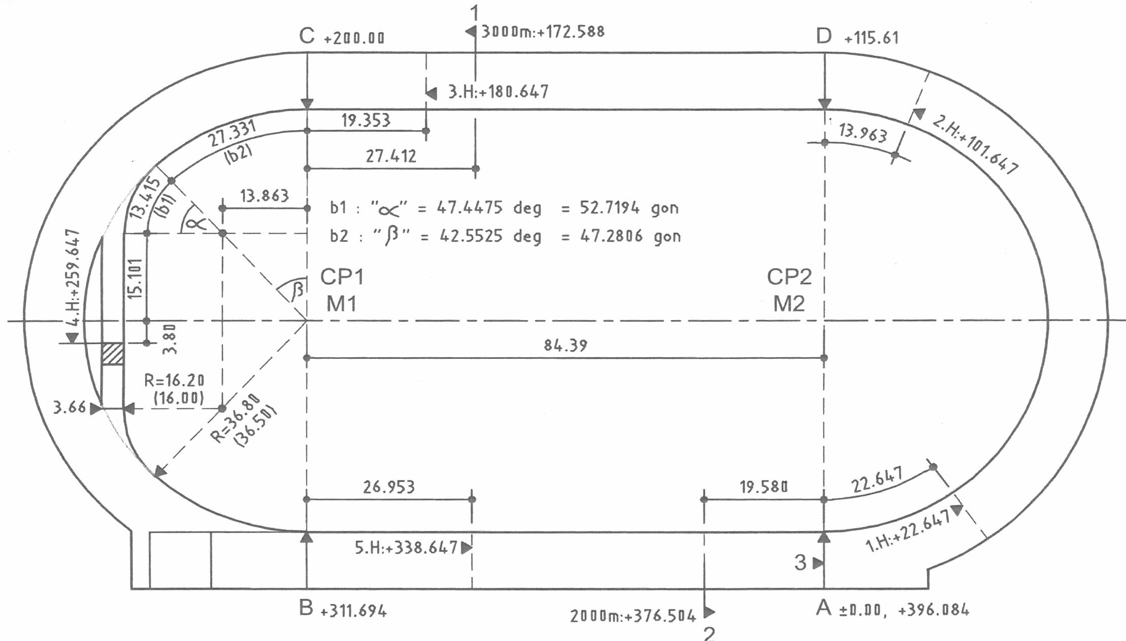
مضمار سباق الموانع
المانع المائي داخل المنحنى
رجال و سيدات تحت 20
3000 م موانع
  لا يواجد موانع من خط البداية حتى بداية اللفة الأولى
2000 م موانع
  المانع الأول هو المانع الثالث في اللفة العادية
يجب على المتسابقين اجتياز كل الموانع.يمكنهم القيام بذلك بأي طريقة
يتم استبعاد المتسابق/المتسابقة اذا
  قام بالخطو على جانب واحد من جانبي الحوض المائي
  مرر قدمه أو رجله أسفل المستوى الأفقي للجزء العلوى لأي مانع أثناء التعدية
ذكور و اناث تحت 18
10.3.2 / 3

Slide 3
المانع المائي خارج المنحنى
الاقتراب من الجري في المنحنى
قوة الطرد المركزي مقابل التعدية الخطية
Vhor المنخفض = المسافة المقطوعة أقل
10.3.2 / 5

